Slide 2
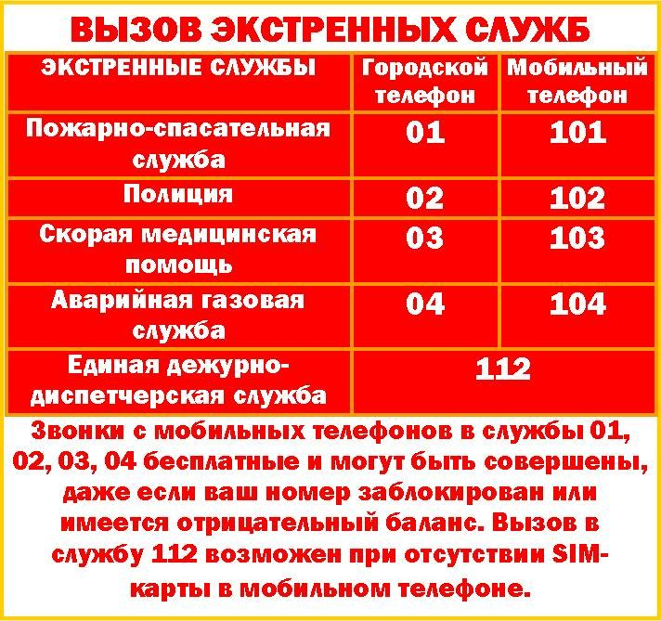

Slide 3
ВЗРЫВЫ В ОБЩЕСТВЕННЫХ МЕСТАХ
Общественные места – это рынки, остановки городского транспорта, магазины, супермаркеты, площади, парки.
Старайтесь не поддаваться панике,
чтобы не произошло!

Slide 4
ПОХИЩЕНИЕ ЛЮДЕЙ
держаться подальше от дороги
продумывать безопасные маршруты передвижения
стараться не ходить в одиночку
не забывать правила пользования мобильными телефонами
Старайтесь
не поддаваться панике,
чтобы не произошло!

Slide 5
ЗАХВАТ ЗАЛОЖНИКОВ
не паниковать
не отвлекаться от происходящего
не делать резких движений
не падать духом
запомнить всё
Старайтесь
не поддаваться панике,
чтобы не произошло!
Помните,
что вас обязательно спасут!

Slide 6
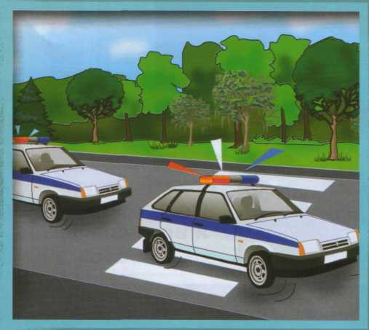
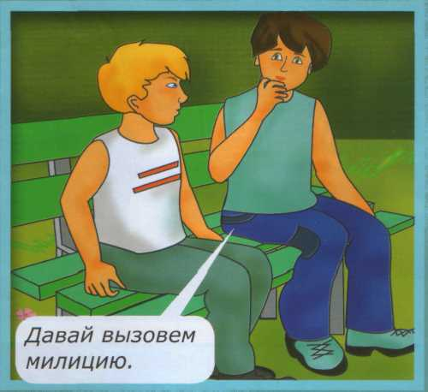
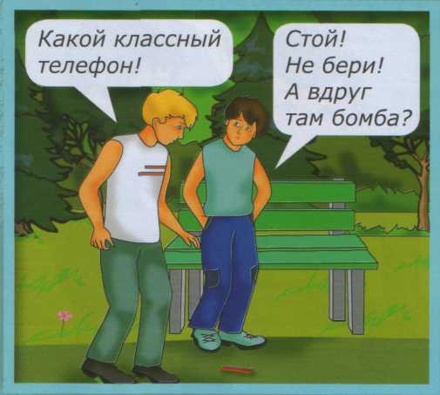
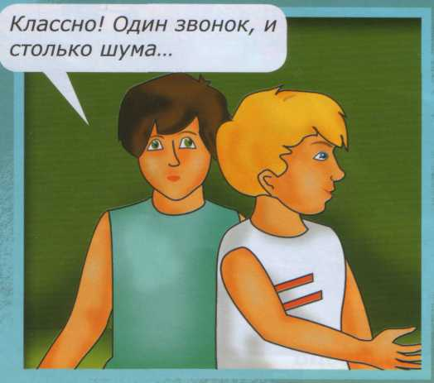
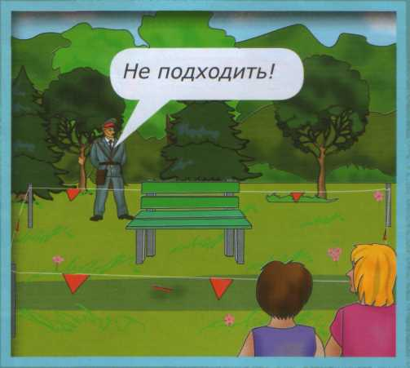
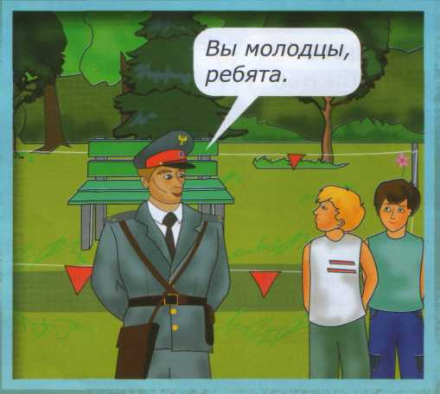
ЛОЖНЫЙ ВЫЗОВ
Какойк
Стой!
Не бери!
А вдруг там бомба!
Какой классный
телефон!
Давай вызовем полицию!
Классно! Один звонок, и столько шума…
Вы молодцы, ребята!
Не подходить!

Slide 7
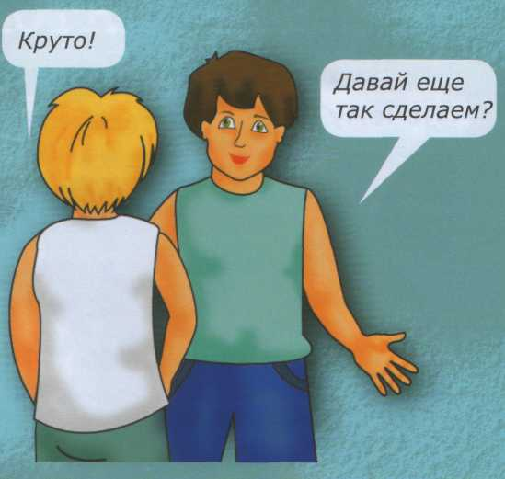
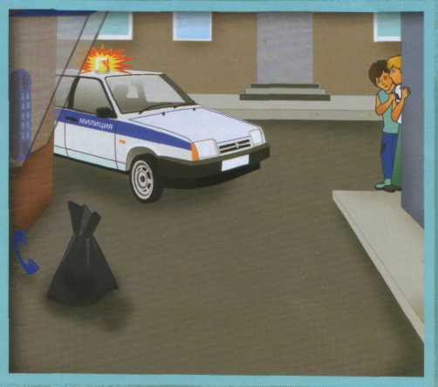
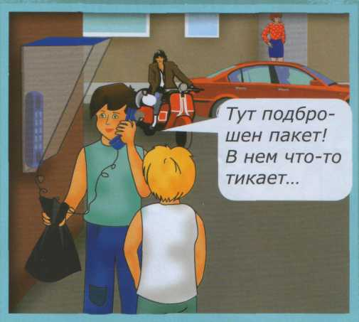
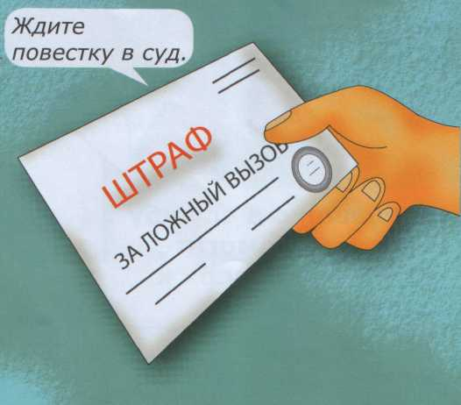
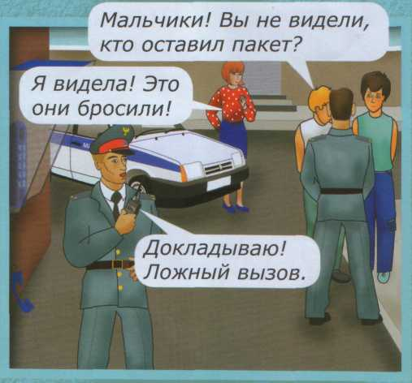
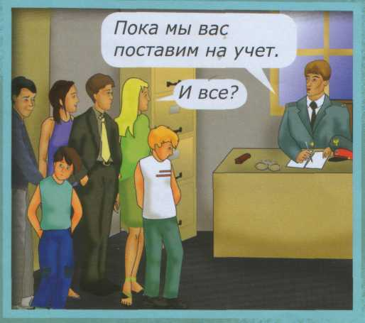
Круто!
Давай ещё так сделаем!
Тут подброшен пакет! В нём что-то тикает…
Ждите повестку в суд.
Мальчики! Вы не видели, кто оставил пакет?
Я видела! Это они бросили!
Пока мы вас поставим на учёт.
И всё?
Докладываю!
Ложный вызов.

Slide 8
ПАМЯТКА
ПО ЗНАНИЯМ
ПРАВИЛ
БЕЗОПАСНОСТИ
ДЛЯ ДЕТЕЙ

Slide 9
ЕСЛИ
ты обнаружил неизвестный, бесхозный
свёрток или оставленную сумку,
портфель, коробку в транспорте,
подъезде, квартире, на остановке,
на улице
ТО
не трогай его
не приближайся к нему
не пользуйся мобильным телефоном возле него
запомни время обнаружения предмета
сообщи взрослым (учителю, водителю, соседям, родителям) об этом
позвони по телефону 02

Slide 10
ЕСЛИ
в помещении возможен взрыв,
ТО
!
быстро ляг
прикрой голову руками
опасайся падения штукатурки, арматуры
держись подальше от окон, шкафов, полок
не беги, не пользуйся лифтом
опасайся застекленных поверхностей
держись ближе к дверным проёмам в несущих стенах

Slide 11
ЕСЛИ
возможен взрыв на улице,
ТО
!
не беги к месту взрыва
не интересуйся, почему происходит взрыв у случайных прохожих
отбеги подальше в сторону
спрячься за угол, выступ здания
быстро ляг
прикрой голову руками
опасайся падения столбов и линий электропередач
старайся укрыться, но вдали от высотных зданий и сооружений

Slide 12
ЕСЛИ
ты, находясь в помещении,
услышал выстрелы,
ТО
не стой у окна, даже если оно закрыто занавеской
не поднимайся выше уровня подоконника
не входи в комнату, со стороны которой слышны выстрелы
позвони по телефону 02
не подходи ни к окну, ни к дверям, если будут звать и говорить, что это полиция
позвони родителям и
сообщи им о выстрелах

Slide 13
ЕСЛИ
ты попал в заложники,
ТО
не кричи
не плачь
не капризничай
не жалуйся
не паникуй
не встречайся взглядом с террористами
вспоминай что-нибудь хорошее
выполняй требования террористов
экономь силы

Slide 14
ЕСЛИ
ты попал в толпу,
ТО
позволь толпе нести тебя
старайся продвинуться к краю толпы
не держи руки в карманах
разведи согнутые в локтях руки чуть в стороны, чтобы грудная клетка не была сдавлена
старайся удержаться на ногах любыми способами
освободись от шарфа, сумки, галстука
стремись оказаться подальше от высоких и крупных людей, людей с громоздкими предметами и большими сумками

Slide 15
ЕСЛИ
ты услышал запах газа,
ТО
ГАЗ
не зажигай свет, не чиркай спичками
немедленно открой окна, двери, форточки
закрой газовый кран на плите и газовой трубе
вызови службу по телефону 04
покинь квартиру
забери домашних животных, если они есть
04

Slide 16
ЕСЛИ
ты эвакуируешься
при сообщении о пожаре,
ТО
01
позвони по телефону 01, сообщи, где происходит пожар, что горит, адрес, номер телефона, свою фамилию, как удобнее подъехать к дому, есть ли опасность для людей
говори по телефону чётко и спокойно
покинь квартиру
двигайся ползком или пригнувшись, надень на нос и рот повязку, смоченную водой
дверь в задымленное помещение открывай осторожно, чтобы быстрый поток воздуха не вызвал вспышки пламени

Slide 17
ЕСЛИ
внезапно началось наводнение,
ТО
захвати с собой еду, питьевую воду, теплые вещи, фонарик, спички, медицинскую аптечку, свой спасательный круг, верёвку, другие средства спасения
поднимайся на верхние этажи или крышу дома
оставайся там до прибытия спасателей
подавай сигналы о месте своего нахождения с помощью флагов, света, фонаря или свечи

Slide 18
ЕСЛИ
ты оказался в воде
во время наводнения,
ТО
сбрось с себя тяжелую одежду и обувь
воспользуйся плавающими вблизи предметами для удержания на поверхности воды
спокойно плыви по течению к берегу или к ближайшим островкам, строениям и здесь жди спасателей
экономь силы
избегай водоворотов
не приближайся к электропроводам и электрическим столбам

Slide 19
ЕСЛИ
ты пользуешься
электроприборами,
ТО
не оставляй включённые электроприборы без присмотра
никогда не тяни за электрический провод руками
включай и выключай электроприборы только сухими руками
самостоятельно не пробуй отремонтировать электрические приборы
не засовывай в розетки посторонние предметы

Slide 20
ЕСЛИ
ты на улице интересуешься
электричеством,
ТО
220
не подходи к оголённым или свисающим проводам, не дотрагивайся до них
не набрасывай никакой провод на электропровода на столбах
не подходи к трансформаторным будкам, в них нельзя прятаться, их нельзя открывать

Slide 21
ЕСЛИ
ты собрался искупаться
в море или реке,
ТО
не ныряй в незнакомых местах
никогда не заплывай за буйки
не заходи на глубокое место, даже если хорошо плаваешь
не подплывай к лодкам, судам, тебя может затянуть под винт
не заплывай далеко на надувных матрасах, кругах
не играй на воде так, чтобы удерживать «противника» под водой, он может захлебнуться
никогда не заходи в воду во время шторма

